Slide 1
第五章
基于EDA的数字逻辑电路设计基础
广东工业大学计算机学院

Slide 2

教学内容
5.1 EDA技术
5.2 EDA设计流程及工具
5.3 FPGA
5.4 IP核
5.5-5.7 EDA开发综合实例：
۞ Modelsim的使用
۞ Libero IDE完整设计流程
۞ SmartDesign的使用

Slide 3
5.1 EDA技术
相关术语：
EDA 电子设计自动化（Electronic Design Automation）
HDL 硬件描述语言（Hardware Description Language）
ASIC 专用集成电路（Application Specific Integrated Circuit）
FPGA 现场可编程门阵列（Field Programmable Gate Array）
SOC 片上系统（System on a Chip，SoC）

Slide 4



5.1 EDA技术
现代
传统
VS

Slide 5
5.2 EDA设计流程及工具
一般设计流程主要包括：
设计输入（图形输入、HDL文本输入）
综合（Synthesis）
把软件设计的HDL描述与硬件结构联系起来，是将软件转化为硬件电路的关键步骤。将电路的高级语言转换成低级的、可与硬件（如FPGA）基本结构相映射的网表文件或程序的过程。
布局布线（适配）
仿真（功能仿真，时序仿真）
下载和硬件测试

Slide 6
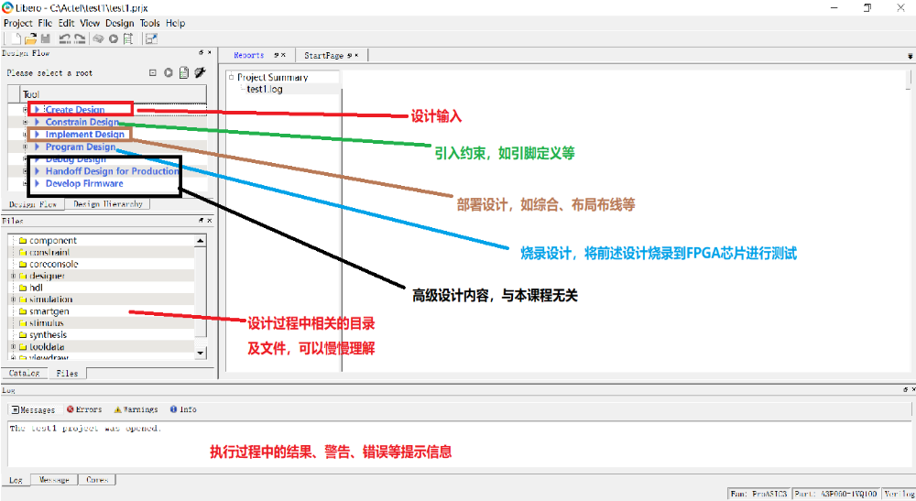
5.2 EDA设计流程及工具
本教材使用LiberoSoC

Slide 7
5.3 FPGA
维基百科的定义：现场可编程逻辑门阵列，是一个含有可编辑元件的半导体设备，可供使用者现场程式化的逻辑门阵列元件。
百度百科的定义：FPGA是在可编程逻辑阵列（PAL，Programmable Array Logic）、通用阵列逻辑（GAL，Generic Array Logic）、复杂可编程逻辑设备（CPLD，Complex Programmable Logic Device）等可编程器件的基础上进一步发展的产物。它是作为专用集成电路（ASIC）领域中的一种半定制电路而出现的，既解决了定制电路的不足，又克服了原有可编程器件门电路数有限的缺点。

Slide 8
5.3 FPGA
优势：
迅速进行原型开发；
缩短产品面市时间；
能够在现场重新编程，进行调试；
较低的一次性工程费用成本；
较长的产品生命周期，降低了产品过时的风险。
主流厂家：
Xilinx
Altera
Actel
（现被Microsemi收购）
Lattice Semiconductor

Slide 9
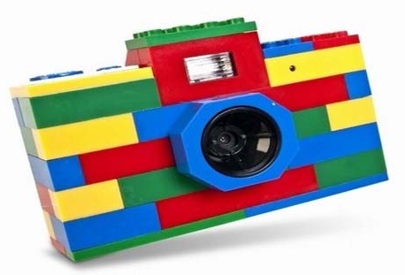
IP核
IP（Intellectual Property，知识产权）是指完成某种功能的虚拟电路模块，也称之为虚拟部件，是利用硬件描述语言（如Verilog）描述的，经过严格验证的具有一定功能的电路模块。
（1）基于易于重用而专门设计。
（2）基于最优化指标而设计（面积、速度、功耗、工艺容差）。
（3）基于标准而设计（参数、文档、检验方式、接口、片内总线协议等）。

Slide 10
5.5 EDA开发综合实例
۞ Modelsim的使用
۞ Libero Soc完整设计流程
۞ SmartDesign的使用

